Slide 1

“MATERIALES EDUCATIVOS EN EL MARCO DEL MODELO SOCIOCOMUNITARIO PRODUCTIVO”.

Slide 2
OBJETIVO HOLISTICO DEL PROCESO DE CAPACITACIÓN
HACER
Desarrollamos procesos dialógicos que partan de nuestras experiencias, analizando y comprendiendo el sentido de cada tema, mediante el despliegue de los valores de respeto y reciprocidad, que permita incorporar de manera pertinente cambios en nuestra práctica educativa.
SABER
SER
DECIDIR
Criterios de evaluación
HACER:
Recuperación de experiencias sobre el manejo de diferentes temas para proponer cambios en la práctica educativa.
Participación activa del equipo en las exposiciones.
SABER:
Comprensión del sentido de cada tema expuesto.
Planteamiento de contenidos incorporando nuevos recursos
SER:
Respeto por la opinión y/o acción de la otra o el otro.
Desarrollo de actitudes de convivencia y trabajo comunitario.
DECIDIR:
Elaboración de planificaciones con contenidos mejorados

Slide 3
ESTRUCTURA CURRICULAR( campos y áreas)
VIDA TIERRA TERRITORIO
CIENCIAS TEGNOLOGÍA PRODUCCIÓN
MATEMÁTICA
COMUNIDAD Y SOCIEDAD
COMUNICACIÓN Y LENGUAJES
COSMOS Y PENSAMIENTO
COSMOVISIONES Y FILOSOFIA
CIENCIAS SOCIALES
ARTESPLASTICAS
MUSICA
EDUCACION FISICA D
CIENCIAS NATURALES:
BIOLOGIA, GEOGRAFÍA
FÍSICA Y QUIMICA
VALORES, ESPIRITUALIDAD Y RELIGIONES
SER
TRANSDISCIPLINARIO
SABER
DECIDIR
CONTENIDO
INTERDISCIPLINARIO
HACER

Slide 4
VIVIR BIEN EN COMUNIDAD
SER valores principios
ESPIRITUALIDAD
DECIDIR poder política
ORGANIZACIÓN
HACER práctica PRODUCCIÓN
SABER teoría CONOCIMIENTO
FORMACIÓN INTEGRAL HOLÍSTICA
Desarrollo de las dimensiones

Slide 5
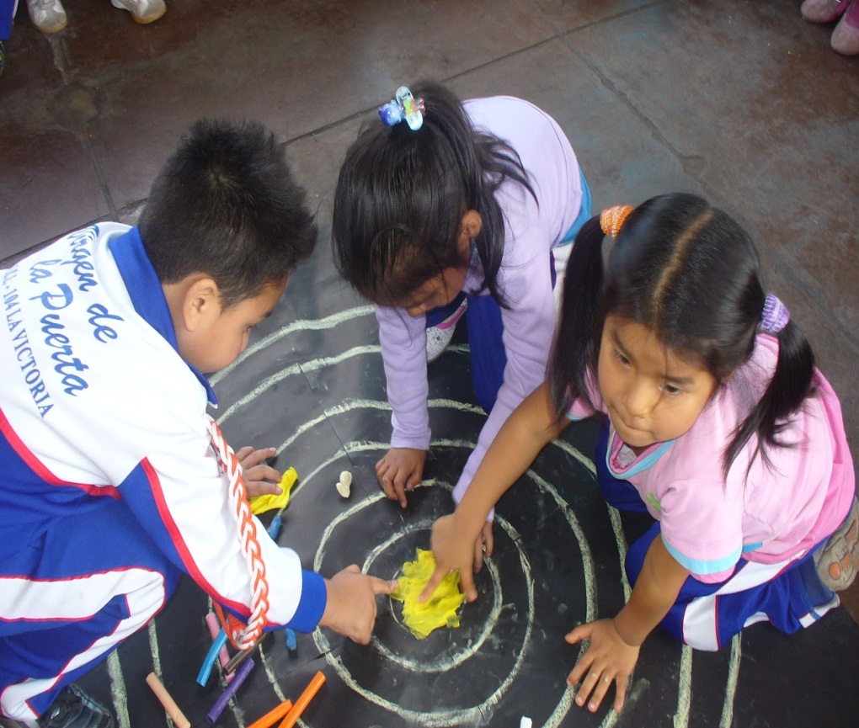
MOMENTOS METODOLÓGICOS
1.- PRÁCTICA
Todo aprendizaje debe partir de la REALIDAD, DE LA PRÁCTICA DE LA VIDA CONCRETA Y DE LA COTIDIANIDAD DEL CONTEXTO SOCIAL
En ciencias partir de los componentes químicos de alguna fruta.
En matemáticas se puede medir ciertos cuerpos para formular algunos principios matemáticos, teoremas para luego aplicar en diseño de objetos.
En sociales comenzar de los acontecimientos que ocurren en la comunidad – vincular el tema a la cotidianidad de los estudiantes

Slide 6
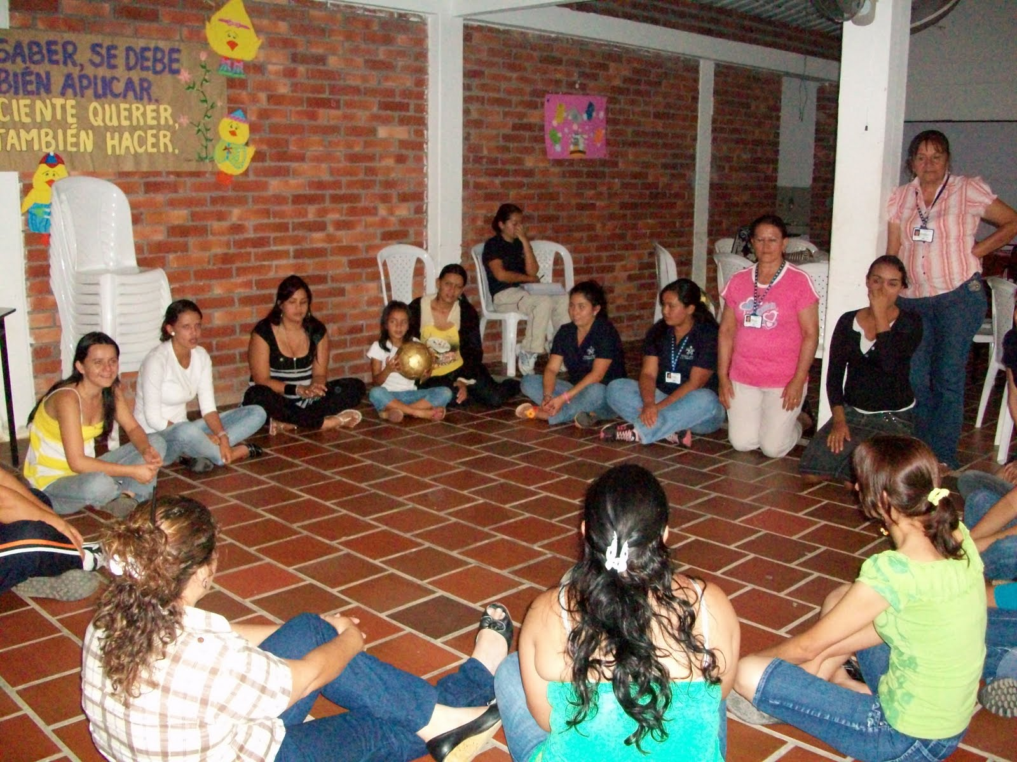
2.- TEORICO REFLEXIVO
Los hechos o fenómenos de la realidad se pueden CONCEPTUALIZAR , ANALIZAR desde diferentes puntos de vista VER CAUSAS CONSECUENCIAS
A través de la COMPRENSIÓN DEL TEMA encontrar una explicación adecuada sobre el tema en estudio
Ir construyendo conceptualizaciones a partir de la COMPRENSIÓN DE LA REALIDAD

Slide 7

3.- VALORACIÓN
La escuela debe contribuir al CUIDADO Y PROTECCIÓN DE LA VIDA
Se tiene que reflexionar sobre las conceptualizaciones, conclusiones a las que se arriben
Reflexionar a cerca de los valores comunitarios de reciprocidad, complementariedad, solidaridad
La interacción didáctica se desarrolla desde una educación inclusiva e igualitaria
EL PROPOSITO DE ESTE NIVEL METODOLOGICO Y DE SU APLICACIÓN ES DEFENDER Y PROTEGER LA VIDA. EL BIEN COMUN Y EL DE PROMOVER LOS VALORES

Slide 8

4.- PRODUCCIÓN
La vinculación de la PRÁCTICA y TEORÍA debe permitir la PRODUCCIÓN de un bien tangible o intangible, material o intelectual que refleje la capacidad productiva de los sujetos educativos en beneficio de la comunidad.
Producción intangible: Ensayos, análisis de discursos, presentación de proyectos de construcción, diseños gráficos etc.

Slide 9

Materiales educativos en el modelo educativo sociocomunitario
El medio educativo es el soporte a través del cual se presentan los contenidos, así los medios pueden ser tecnológicos modernos o de soporte tradicional, en los primeros se puede considerar a las llamadas TIC y en los de soporte tradicional, al texto impreso, o la pizarra.
MEDIOS EDUCATIVOS
Medios escritos, visual audiovisualeses, sonoros o tridimensionales TRADICIONALES
Se generan Experiencias de aprendizaje
Material educativo
Material educativo
Medios, virtuales, MODERNOS

Slide 10
Visión de los materiales educativos en el Modelo educativo sociocomunitario
APRENDIZAJE TRADICIONAL | APRENDIZAJE CONSTRUCTIVISTA | MODELO SOCIOCOMUNITARIO PRODUCTIVO
El material educativo ha estado altamente vinculado sólo al desarrollo de los contenidos presentados por el docente. | En la escuela constructivista los materiales educativos han estado vinculados a la competencia educativa, donde el interés central giraba en torno suscitar en los estudiantes cierto tipo de conocimiento. | El modelo pretende abrir un continuo con los procesos de vida de las comunidades. Hay uso crítico, reflexivo, re significador de los materiales educativos según exigencias del modelo. Los mismos, ya no se pueden circunscribir sólo al aula, a partir de una virtualidad o simulación de un proceso real, sino que deben ser capaces de elaborar procesos reales para generar procesos educativos.
En ambos casos los materiales eran preparados por los docentes (para transmitir o para suscitar conocimiento) pero sobre todo estaban restringidos a la referencia de la escuela. El material educativo era una herramienta pedagógica que permitía conocimientos que se validaban solo en la escuela.

Slide 11
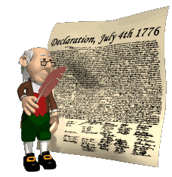

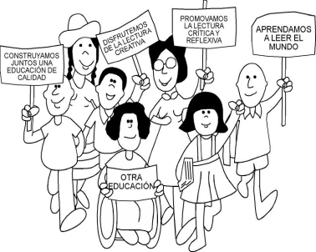
Podemos resumir lo mencionado en el siguiente cuadro:
TIPO DE PROFESOR | ROL DEL PROFESOR | PLANIFICACIÓN | SENTIDO DEL MATERIAL EDUCATIVO | INTENCIONALIDAD DEL USO DE LOS MATERIALES
PROFESOR TRADICIONAL | Centro | En función del objetivo | Aprendizaje de contenidos escolares | Cognitivista
PROFESOR CONSTRUCTIVISTA | Mediador | En función a la competencia | Aprendizaje de contenidos interrelacionados escolares | Uso eficiente y centrado en los materiales
PROFESOR SOCIO COMUNITARIO | Transformador en comunidad | En función del Objetivo Holístico. | Aprendizaje integral para la vida. | Uso transformador en función de los valores del modelo

Slide 12
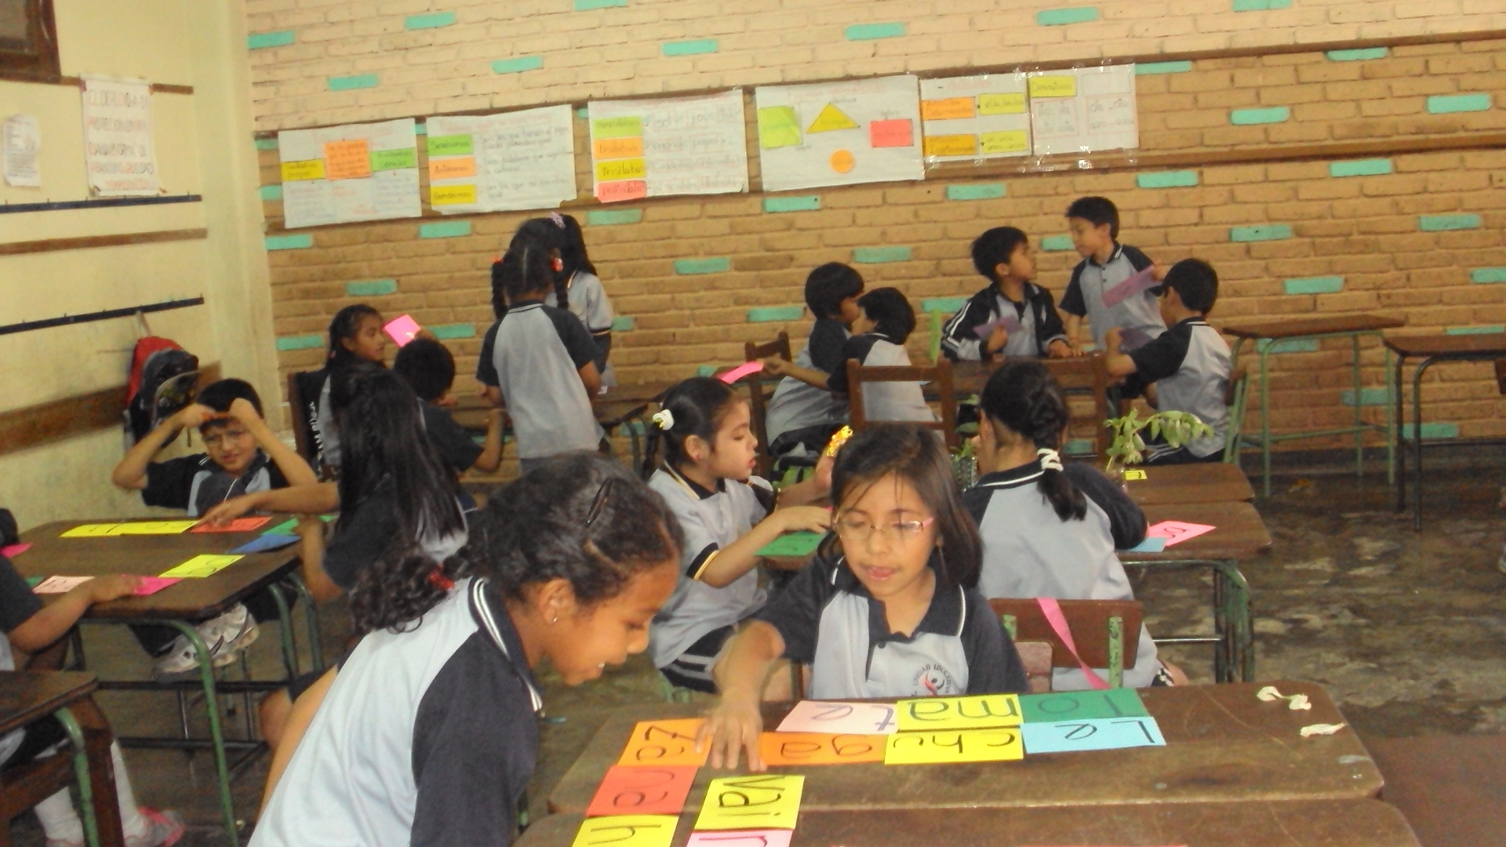
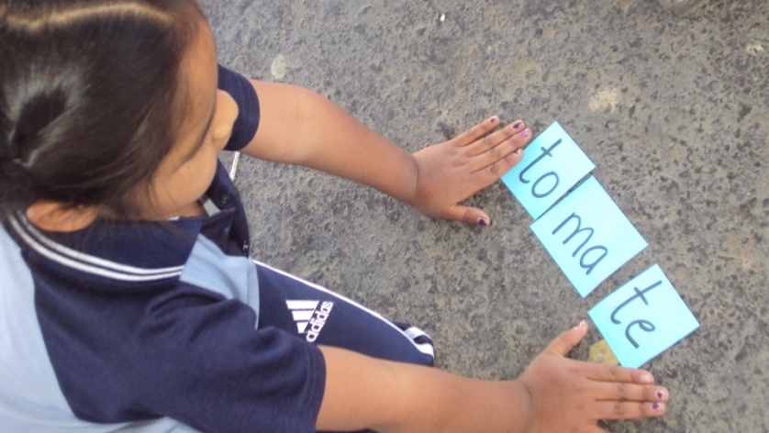
FUNCIONES DE LOS MATERIALES EDUCATIVOS 1.- FUNCIÓN DE ANALOGÍA
Característica:
Materiales educativos para “ayudar” a los
procesos cognitivos
Comprender o asimilar un conocimiento
Generar una ejemplificación o simulación concreta (visual y auditiva) de conocimientos complejos o de la realidad.
Ejemplo: Los alimentos, cada estudiante elabora sus fichas móviles de alimentos que más le gusta Con la elaboración de este material realizado por los niños y pensado por el maestro se desea que los niños reflexionen sobre los alimentos nutritivos propios De hecho, su objetivo es hacer más asequible el contenido cognitivo, presentándolo a partir de algún soporte visual, sonoro o auditivo, en este caso las fichas.

Slide 13
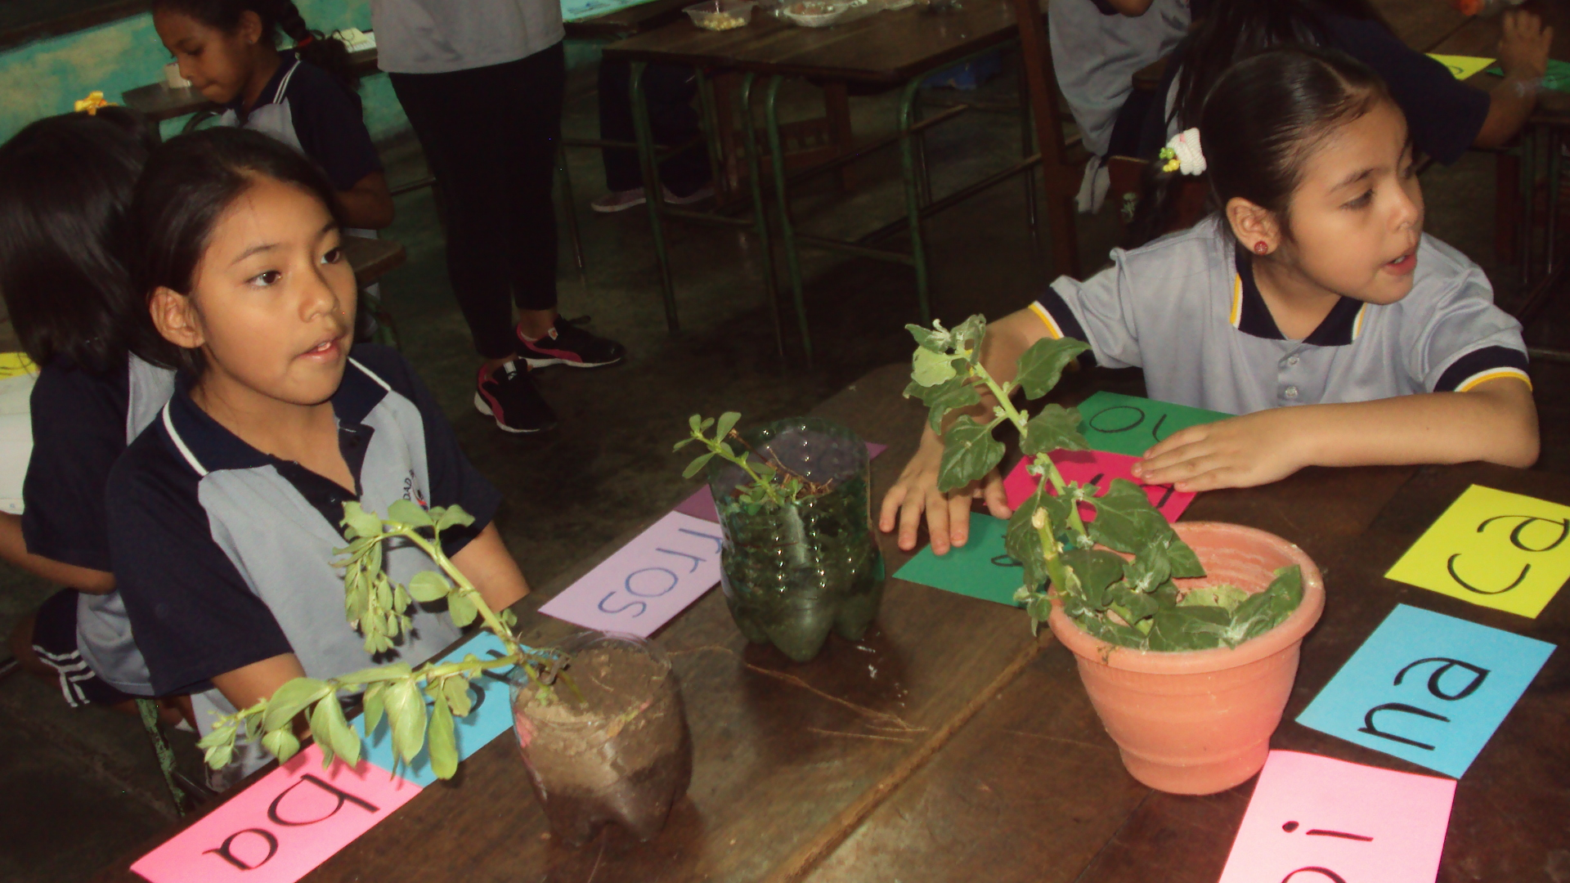
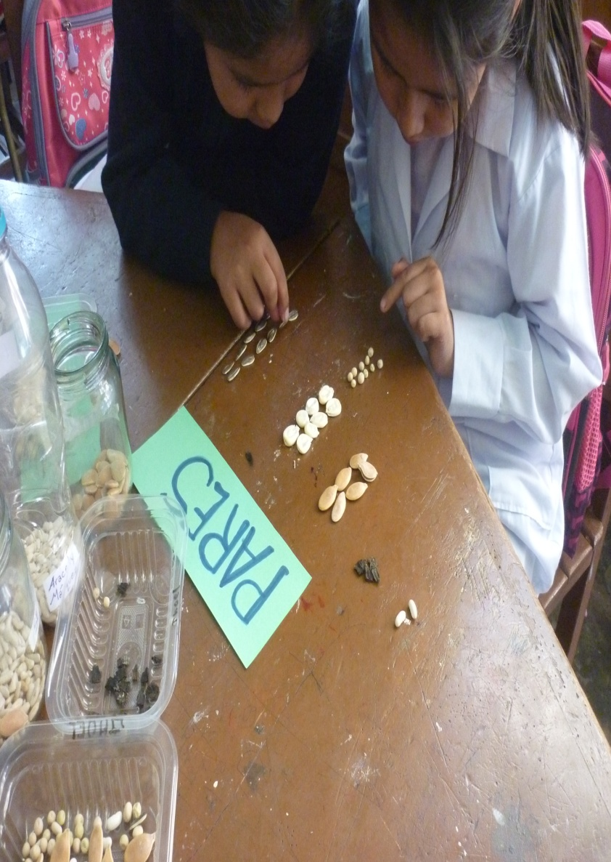
    2.- Función de producción de conocimientos
Características:
Permiten producir conocimientos.
Plantea un grado más complejo, por que se produce y usa algo que permite desarrollar conocimiento al producirlo.
Ejemplo: A través del desarrollo de materiales o herramientas tecnológicos que nos permitan hacer descubrimientos. Estos materiales o herramientas son en sí mismos un proceso de aprendizaje que sirve tanto para comprender los contenidos educativos como para su uso en la resolución de problemas de la vida cotidiana. cumple una función estrictamente didáctica y no tiene otra utilidad, sino de elaborar un material para resolver con los estudiantes algún problema.

Slide 14
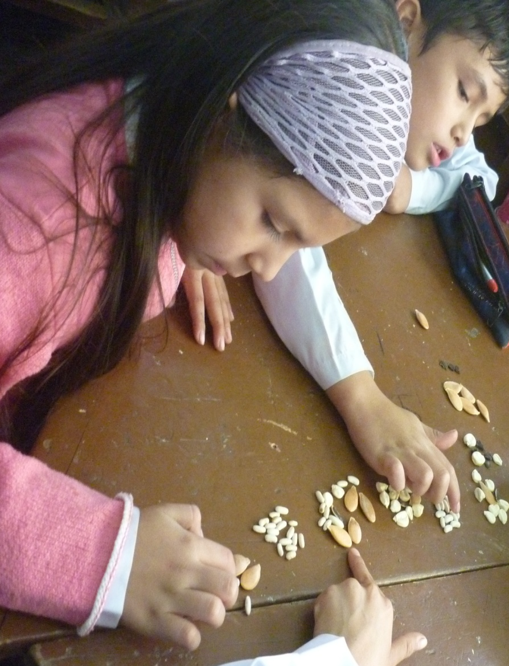
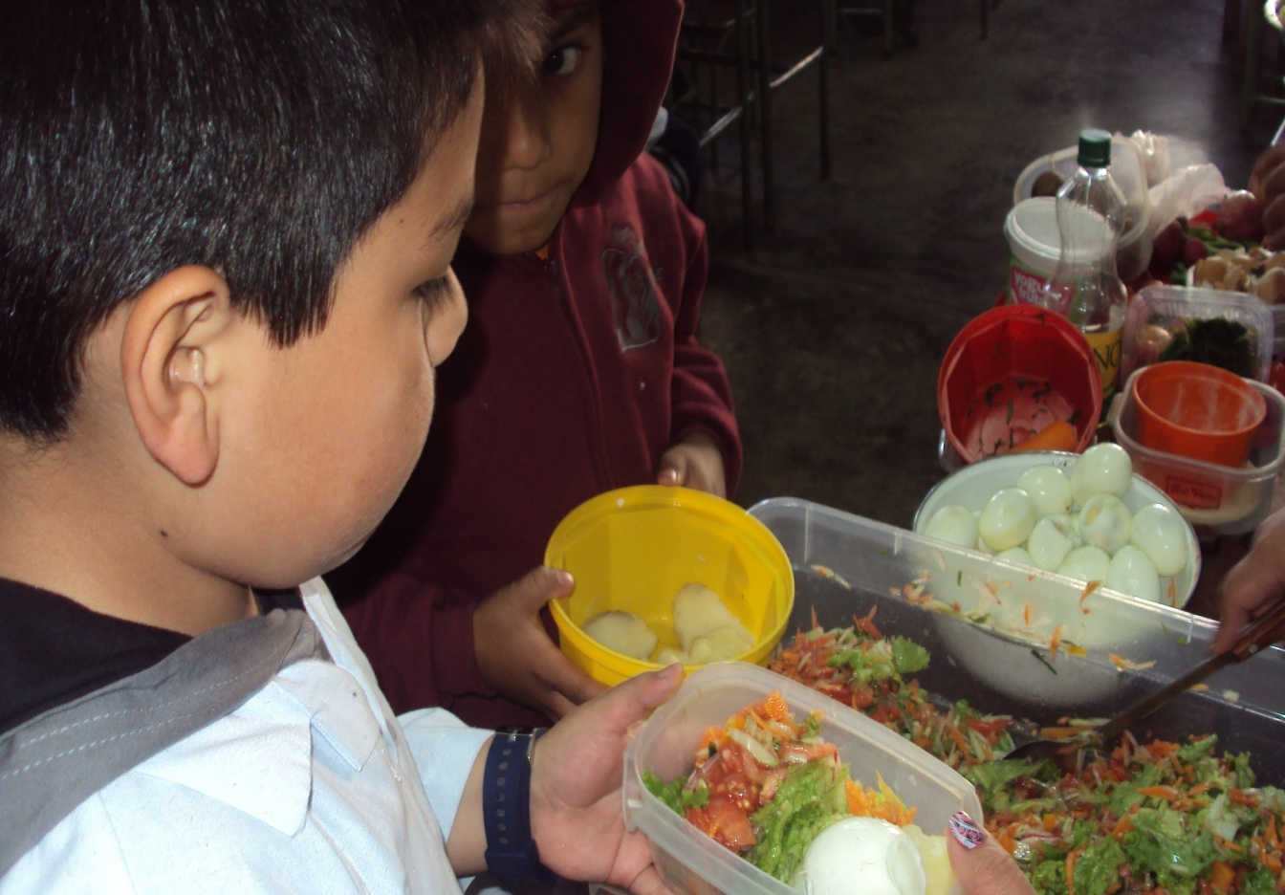
3.- Función de uso para la vida cotidiana
Característica:
Materiales de la vida cotidiana
Cumplen una función pedagógica
En la escuela ayllu de Warisata los materiales educativos que se empleaban en realidad eran instrumentos creados para satisfacer las necesidades de reproducción de la vida, así la plomada, la picota, la escuadra, que eran herramientas en manos de profesores y alumnos para construir las aulas de la escuela ayllu.
Ejemplo: Cuando se siembra, cosecha y empaqueta plantas medicinales que se va a consumir, las herramientas utilizadas, la tierra, gajos, plantas, sobres, se constituyen en materiales educativos que adquieren un sentido útil y no están separados de la vida.
Esto será una manera de articular la vida misma a la escuela. nos podrán servir para establecer un continuo entre la vida cotidiana y la escuela intentando ROMPER la separación que hasta ahora las caracteriza.

Slide 15
  USO Y LA ELABORACIÓN DE MATERIALES EDUCATIVOS
Hay que diferenciar tres niveles en la elaboración y uso de materiales educativos:
    POR PARTE DE LOS MAESTROS
    CON LOS ESTUDIANTES CON GUÍA DEL MAESTRO
En este caso, sobre la base de problemas, hay que pensar la mejor manera para desarrollar la actividad dando lugar al trabajo cooperativo u otras formas que trabajen valores.
Es en este tipo de materiales donde es más posible trabajar el material en su función de producción de conocimientos.

Slide 16
    EL USO DE PARTE DE LOS ESTUDIANTES DE MATERIALES ELABORADOS O ADECUADOS POR LOS MAESTROS.
El maestro trae un material de algún tipo al aula y los estudiantes lo utilizan. Tiene que estar muy claro en las orientaciones metodológicas cómo los estudiantes van a usar esos materiales, individual o grupalmente, competitiva o cooperativamente, por que es en esas interrelaciones donde se va a poder practicar los valores que queremos trabajar en el objetivo holístico.

Slide 17

  Algunos criterios la elaboración de materiales educativos
Los materiales educativos a elaborarse o usarse deben estar articulados a la estrategia metodológica y los otros componentes del plan de desarrollo curricular.
Se debe seleccionar los materiales de acuerdo a su pertinencia con los momentos metodológicos.
La selección de materiales educativos tendrán una utilidad que se pueda desplegar en la vida cotidiana.
La elaboración de los materiales educativos se puede realizar de manera individual y predominantemente comunitaria.
Debe aclararse bien cuál es el objetivo, la intencionalidad, el sentido que tenemos para usar o elaborar determinado material educativo. También ¿en qué momento del desarrollo curricular de clase es pertinente usarlo? ¿Qué es lo que los niños/as aprenderán con ese material?
¡GRACIAS!

